Slide 1
禿頭讓我沒自信，但一頂假髮又好貴……
嚴重掉髮，讓我頭頂毛髮稀疏……
我想染燙頭髮，但這樣算一算又要花好多錢……

Slide 2
多樣造型 造樣有型
德明財經科技大學－行銷管理系
郭冠廷
林紋汶
劉亭毓
指導老師：
黃運圭 老師
楊文繹 老師
吾髮吾天

Slide 3
CONTENTS
Chapter 1 創業發想
Chapter 2 營運模式
Chapter 3 APP展示
Chapter 4 產業分析
Chapter 5 行銷策略
Chapter 6 預期效益
Chapter 7 結論
Chapter 8 參考資料

Slide 4
創業發想
Chapter 1
（1）顧客問題
（2）顧客獲益

Slide 5
（1）顧客問題
禿頭
掉髮
造型變換

Slide 6
（1）顧客問題
40－55歲男性
18
禿頭

Slide 7
（1）顧客問題
30歲後女性
13～15％
禿頭

Slide 8
（1）顧客問題
頭頂部均勻減少
掉髮
前禿後禿、地中海禿

Slide 9
（1）顧客問題
洗、剪、燙、染 ＄4,000～7,000
燙髮 平均維持 3～8個月
染髮 平均維持 3週～4個月
造型變換

Slide 10
（2）顧客獲益
省錢
假髮租賃
APP
客製
多選擇

Slide 11
營運模式
Chapter 2
（1）營運模式
（2）營收模式
（3）特殊營收模式
（4）第三方合作

Slide 12
（1）營運模式
資訊流
金流
服務用戶
假髮月費支付
假髮租賃、買賣
廣告費支付
洗髮／保養費支付
假髮費支付
提供假髮
提供第三方服務
洗髮、保養
運費支付
假髮運送
提供假髮廣告平台
廠商／設計
流通
洗髮／保養業者

Slide 13
（2）營收模式
$799／月
5頂
白金會員
金卡會員
$399／月
2頂
$1000／月
8頂
鑽石會員

Slide 14
（3）特殊營收模式
$30,000／月
廣告平台
假髮廠商

Slide 15
（4）第三方合作
$ 25,000～38,000／月
$ 30,000／月
物流
保養
假髮
廠商
$ 1,000／頂

Slide 16
展示APP
Chapter 3
（1）LOGO理念
（2）架構圖
（3） APP介面

Slide 17
多樣造型 造樣有型

Slide 18
（2）APP架構圖及介面
註冊
登入
基本資料
首頁
關於我們
產品
客製化專區
購物車
會員專區
業務專員
編輯資料
租髮流程
男性假髮
女性假髮
優惠資訊
到府服務
線上諮詢
問答紀錄
相關資訊
假髮保養
介紹
價錢
照片
價錢
照片
介紹
其他風格
歐美風格
韓系風格
日／韓系
成熟典雅風格
髮片

Slide 19
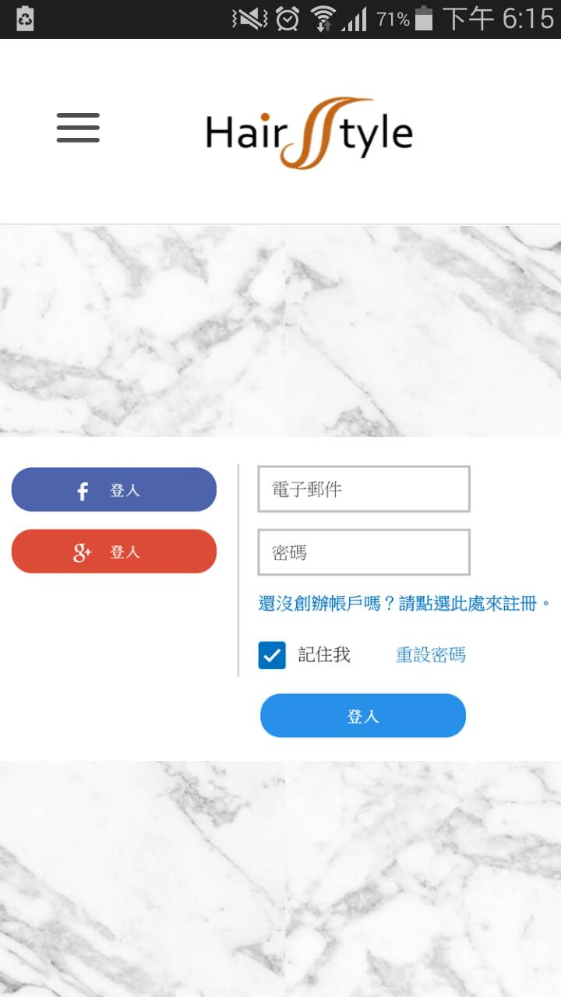
註冊／登入
（3）APP介面

Slide 20
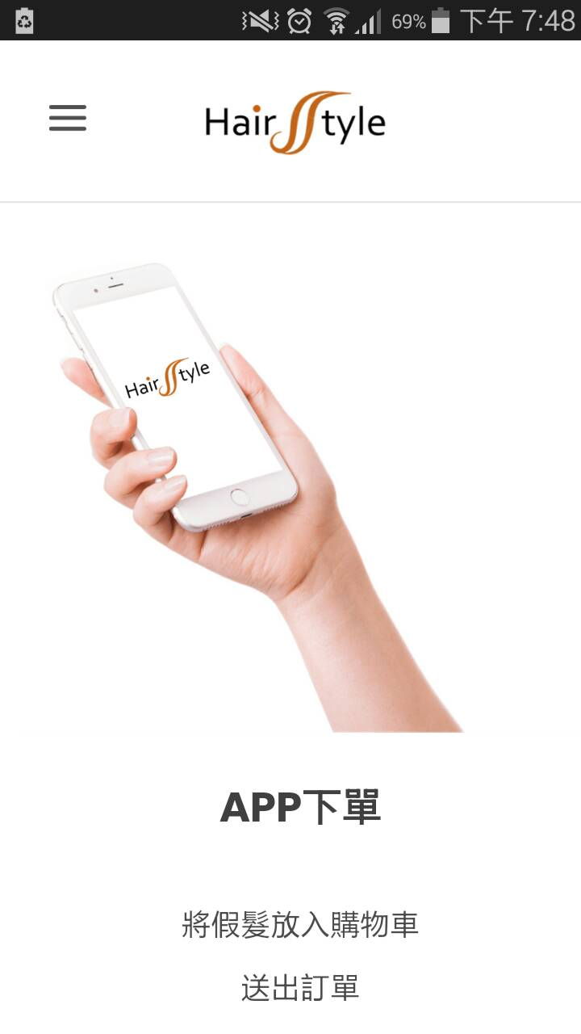
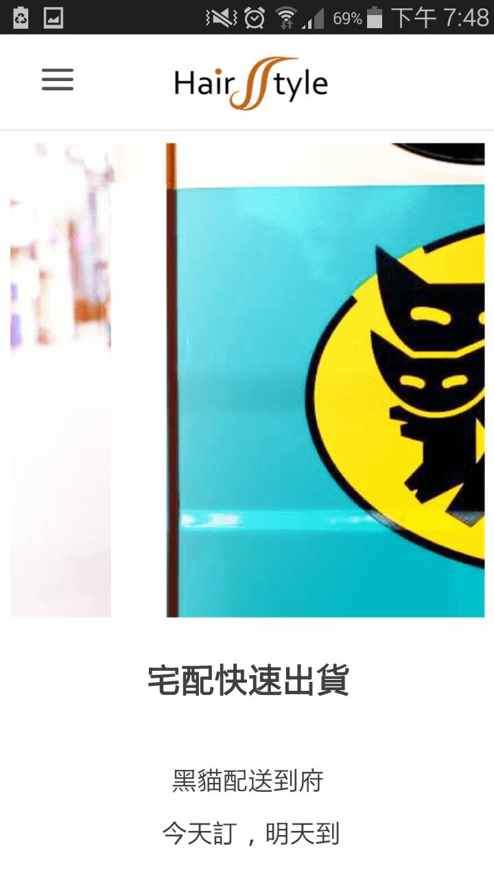
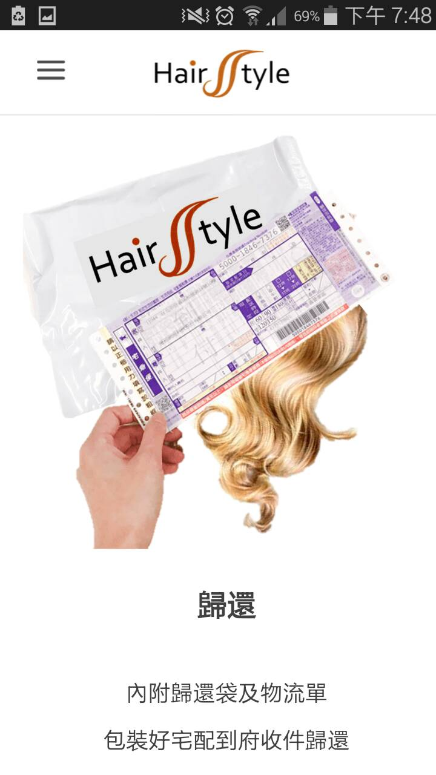
首頁－租髮流程
（3）APP介面

Slide 21
首頁－優惠資訊
（3）APP介面

Slide 22
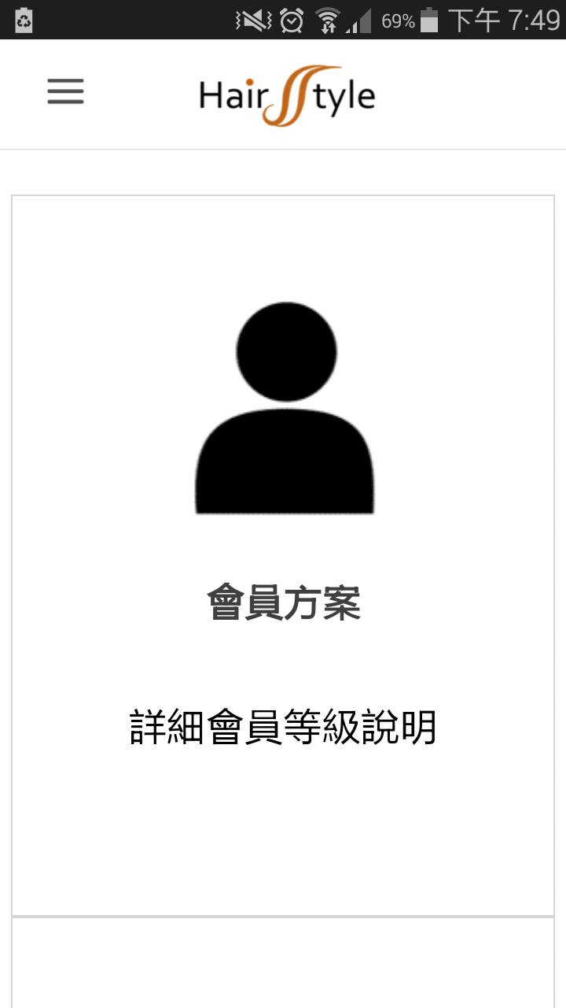
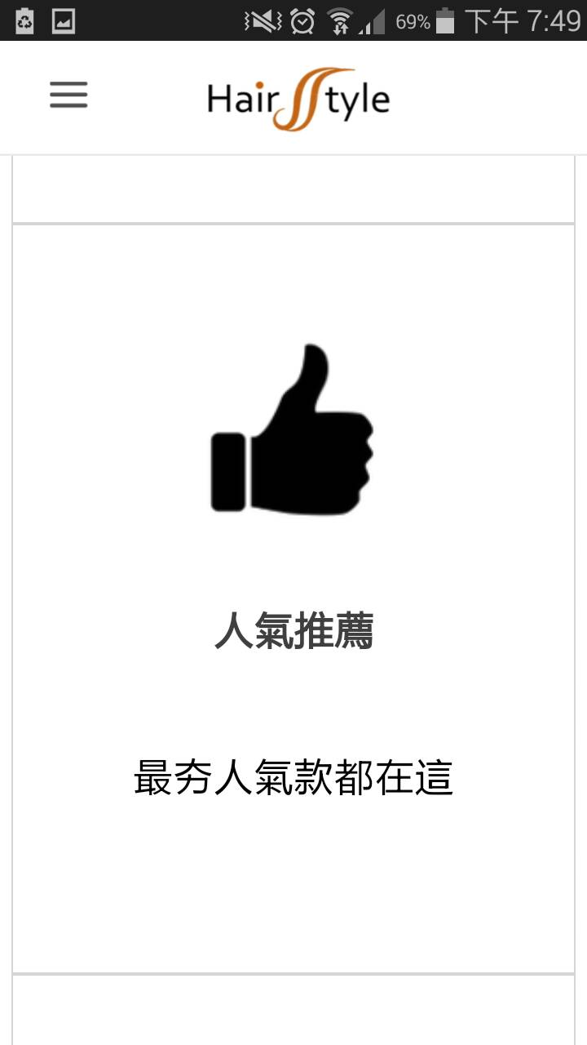
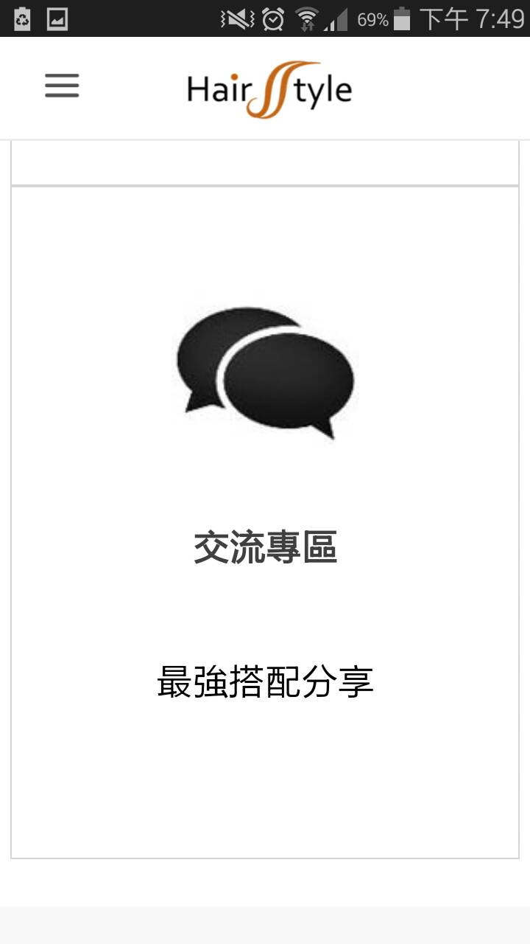
首頁－相關資訊
（3）APP介面

Slide 23
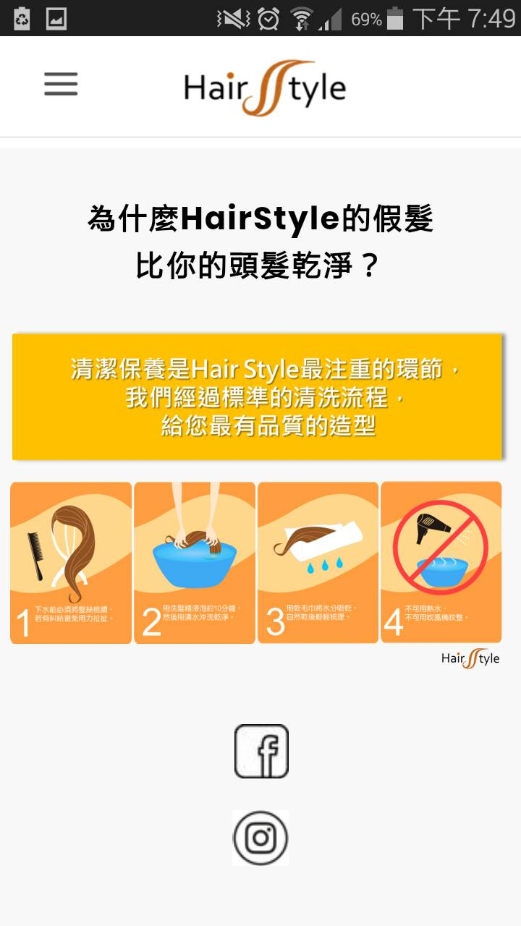
首頁－假髮保養
（3）APP介面

Slide 24
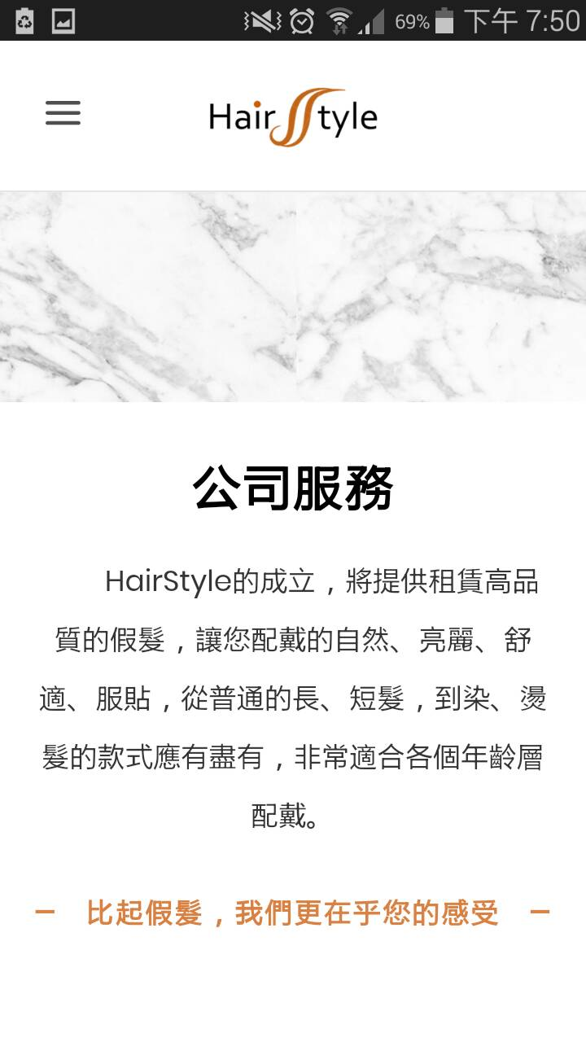
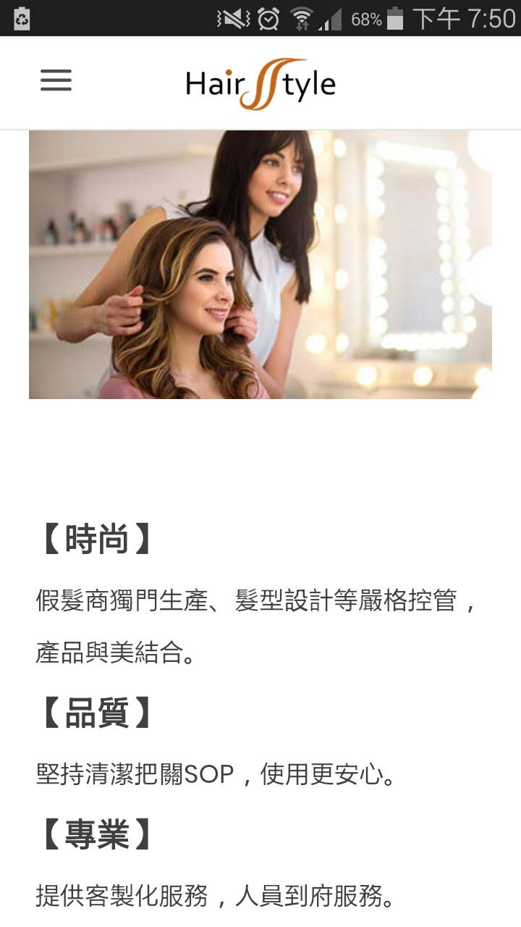
關於我們
（3）APP介面

Slide 25
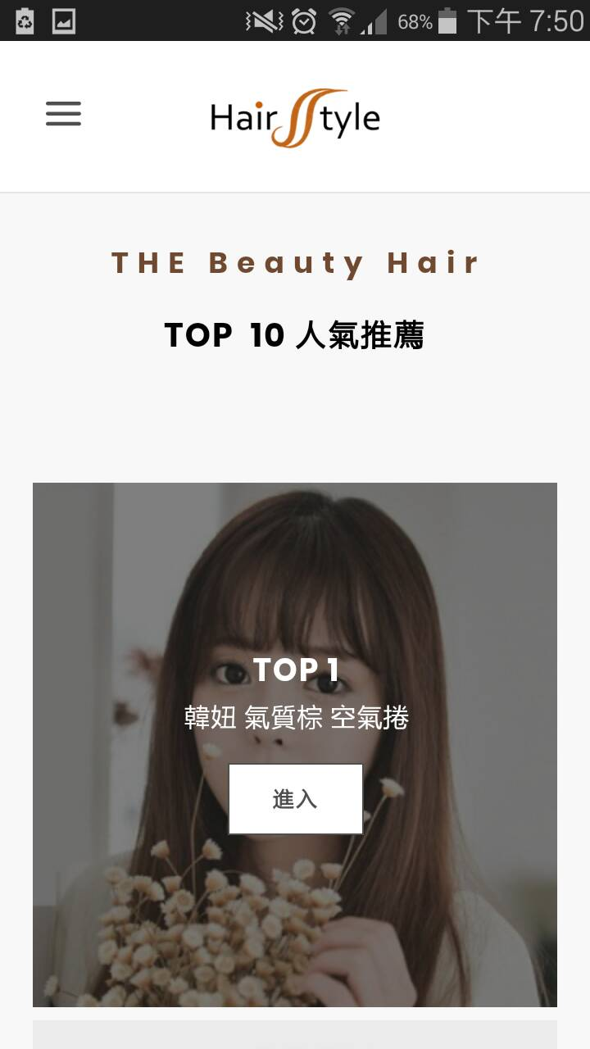
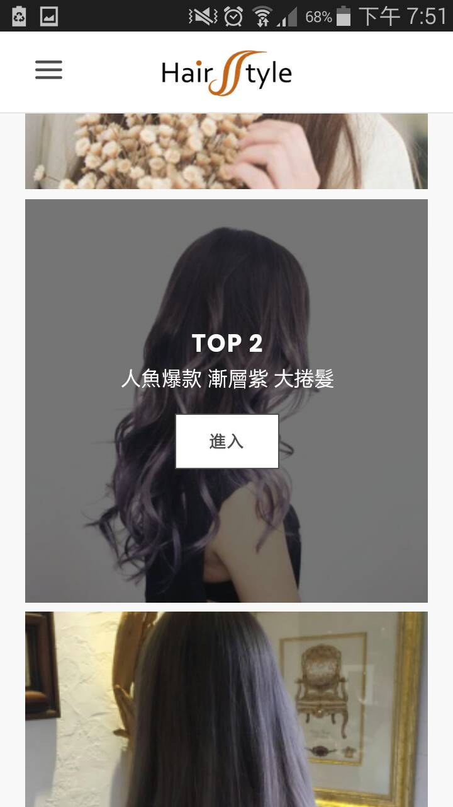
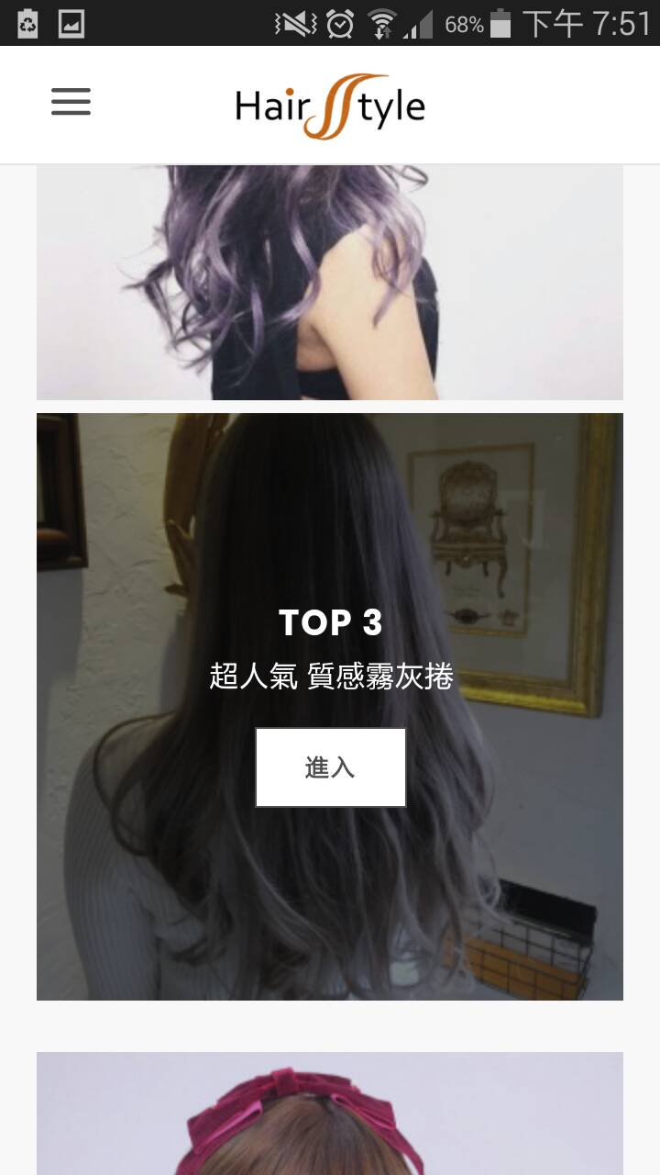
產品（TOP 10 人氣推薦）
（3）APP介面

Slide 26
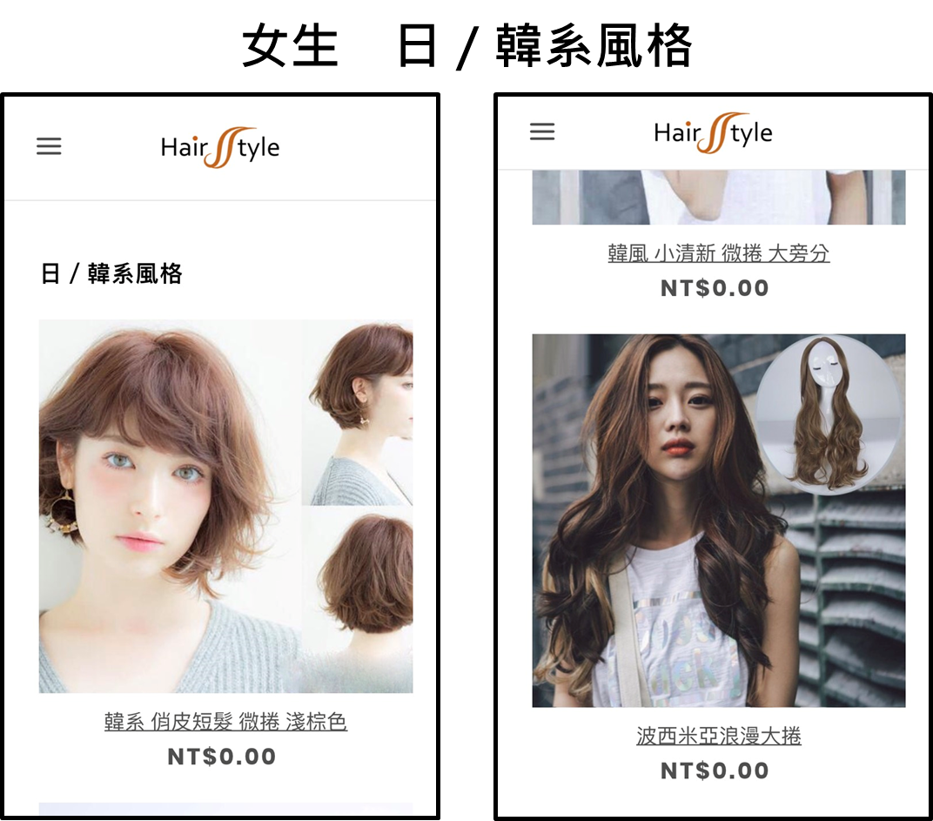
（3）APP介面
產品－女性假髮－日韓系風格

Slide 27
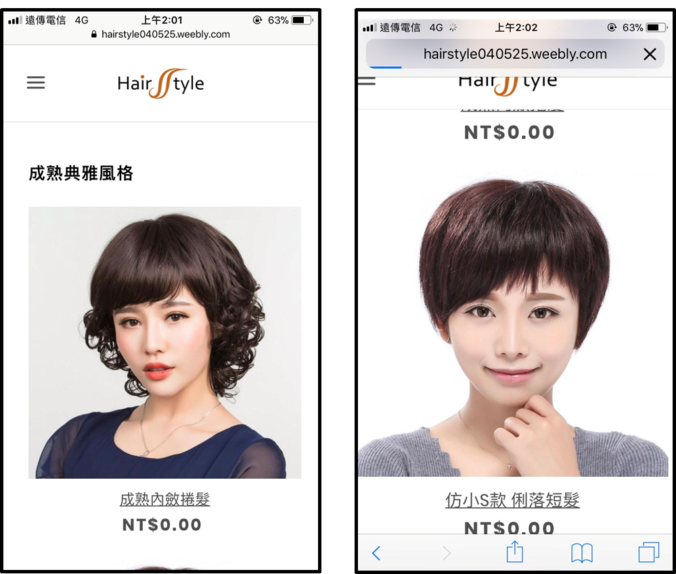
（3）APP介面
產品－女性假髮－成熟典雅風格

Slide 28
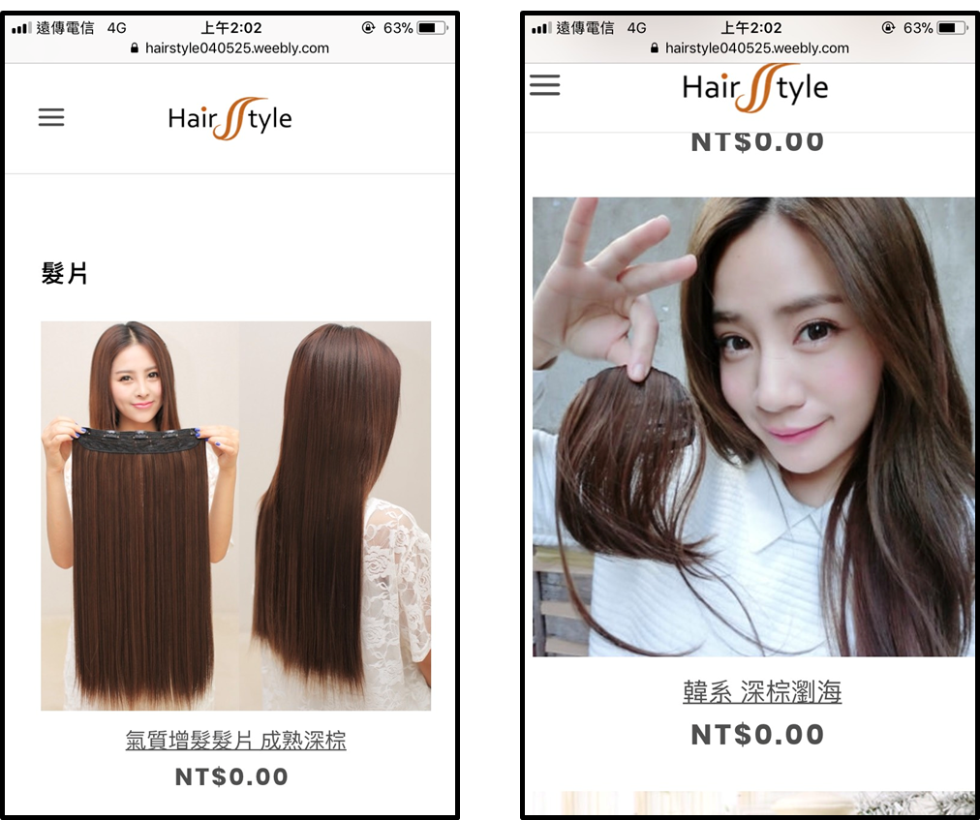
（3）APP介面
產品－女性假髮－髮片

Slide 29
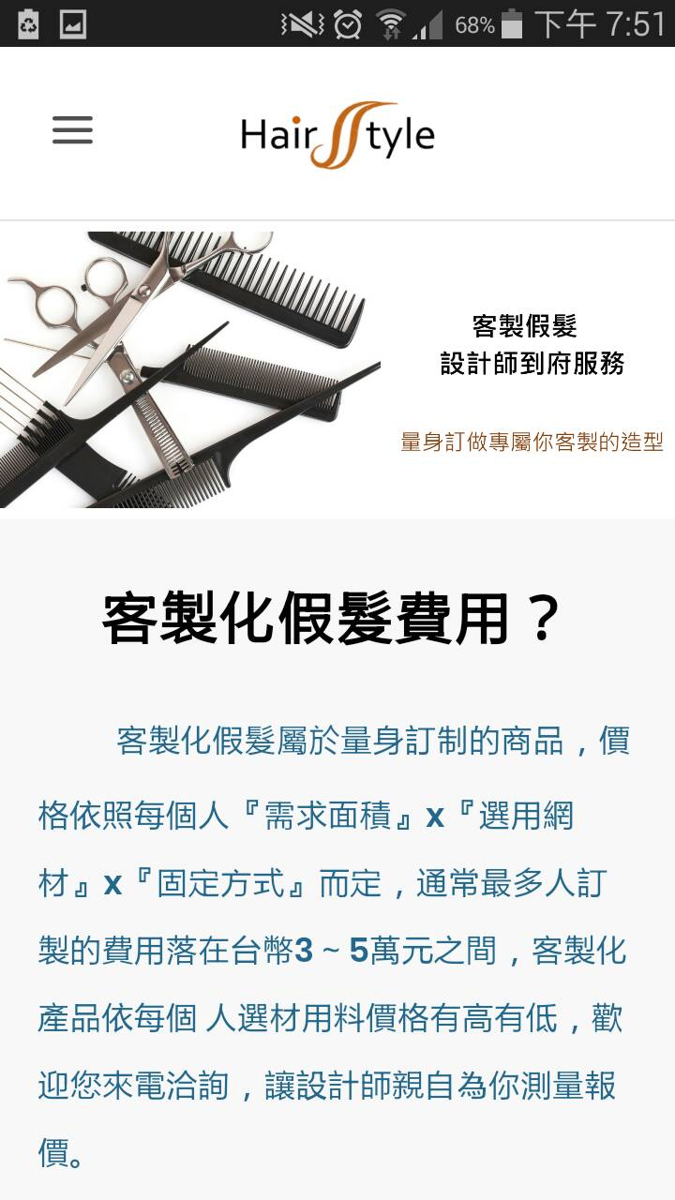
客製化專區
（3）APP介面

Slide 30
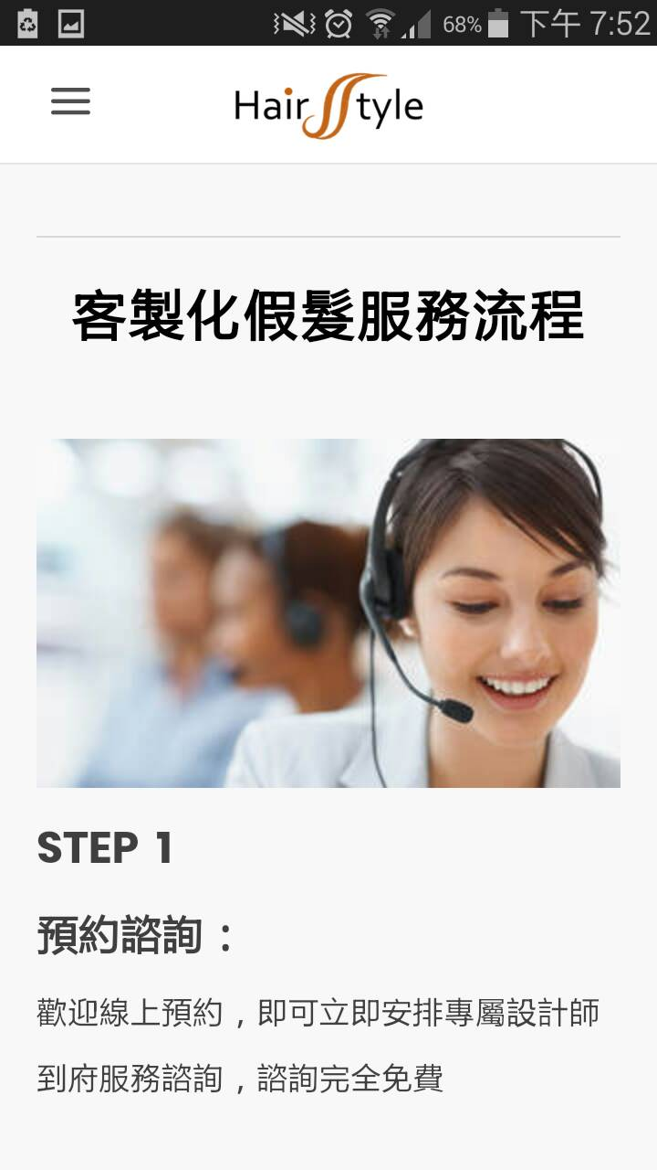
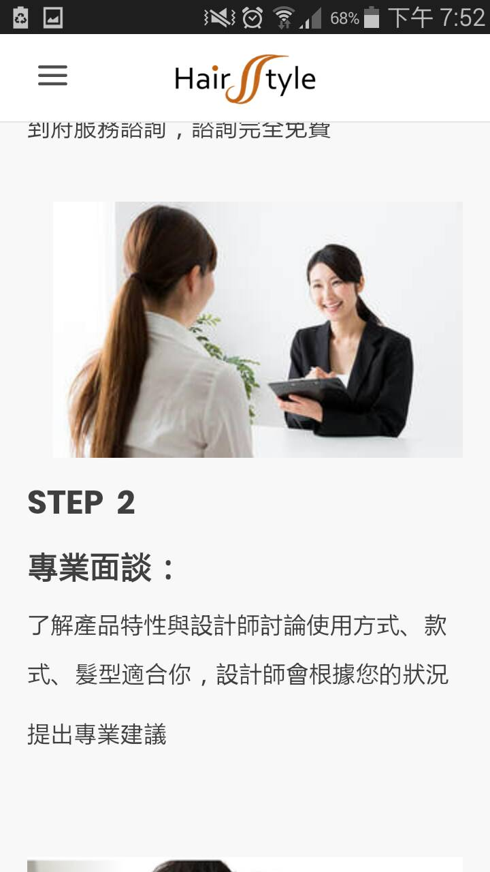
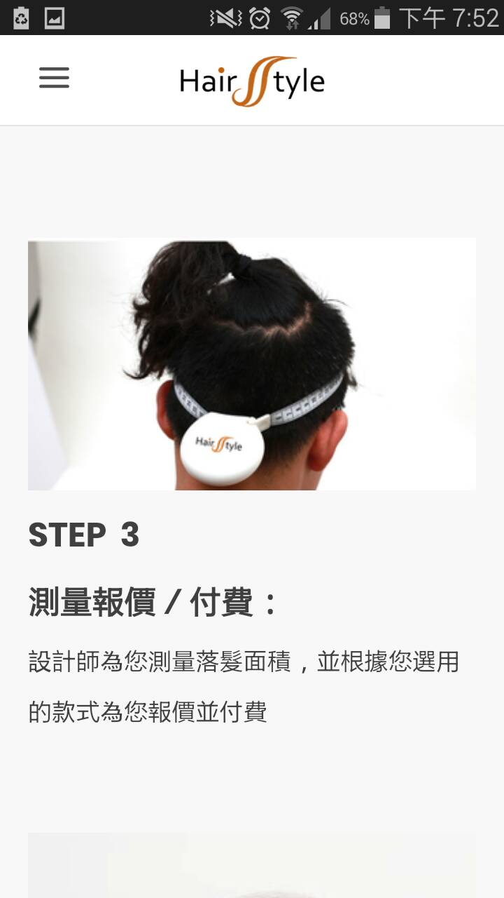
客製化專區－服務流程
（3）APP介面

Slide 31
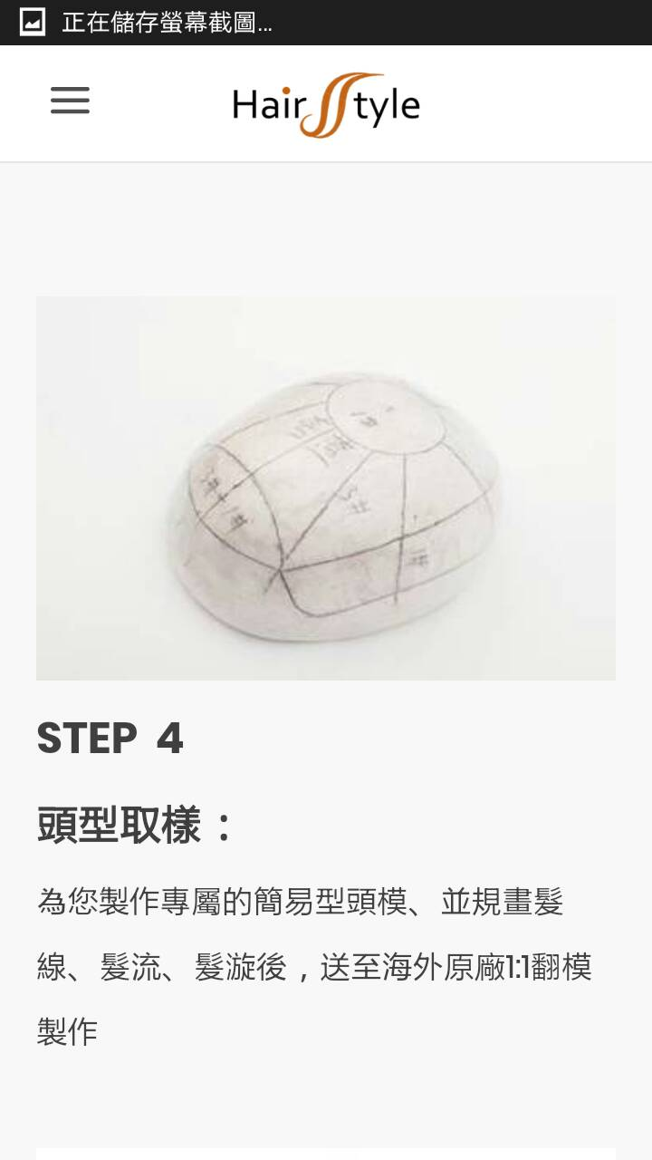
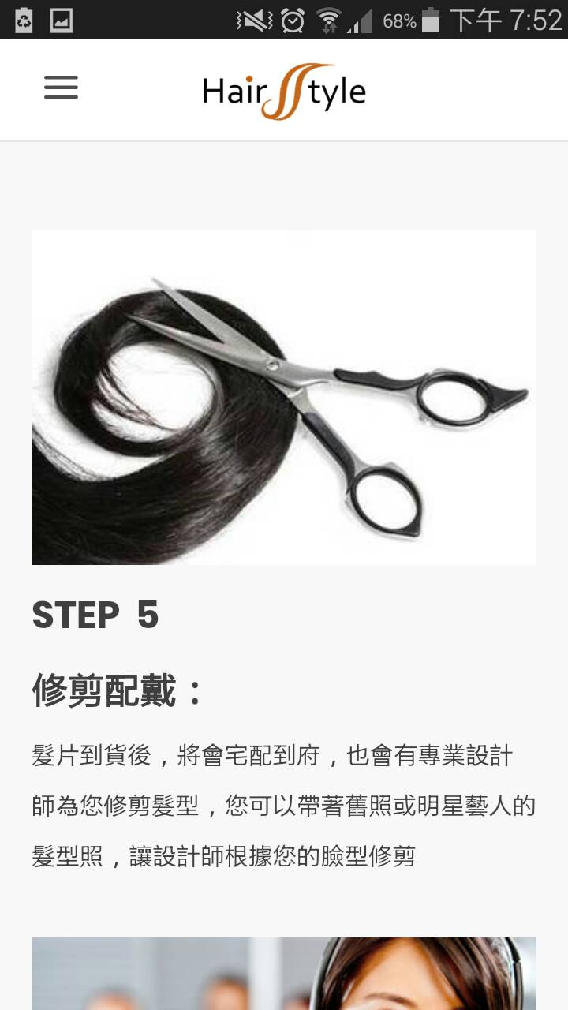
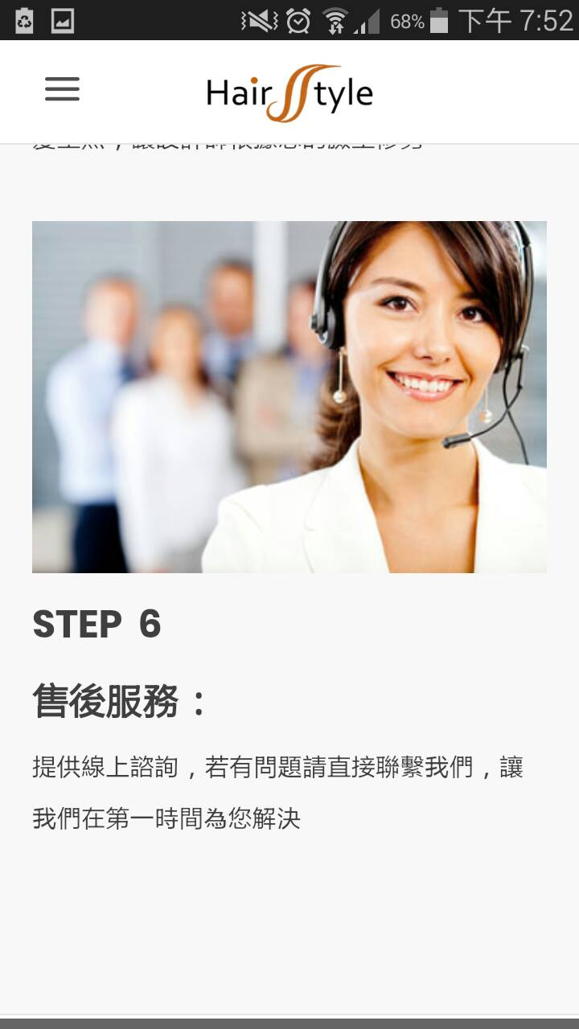
客製化專區－服務流程
（3）APP介面

Slide 32
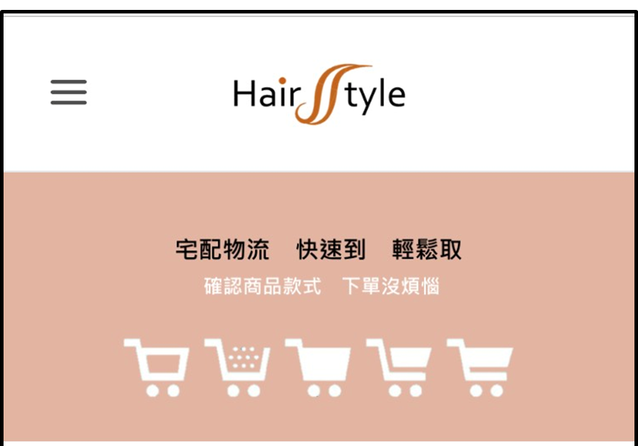
購物車
（3）APP介面

Slide 33
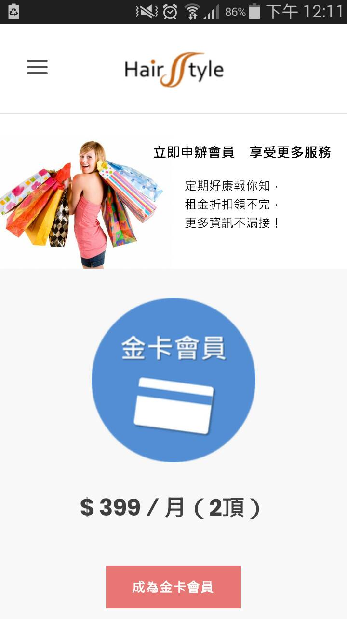
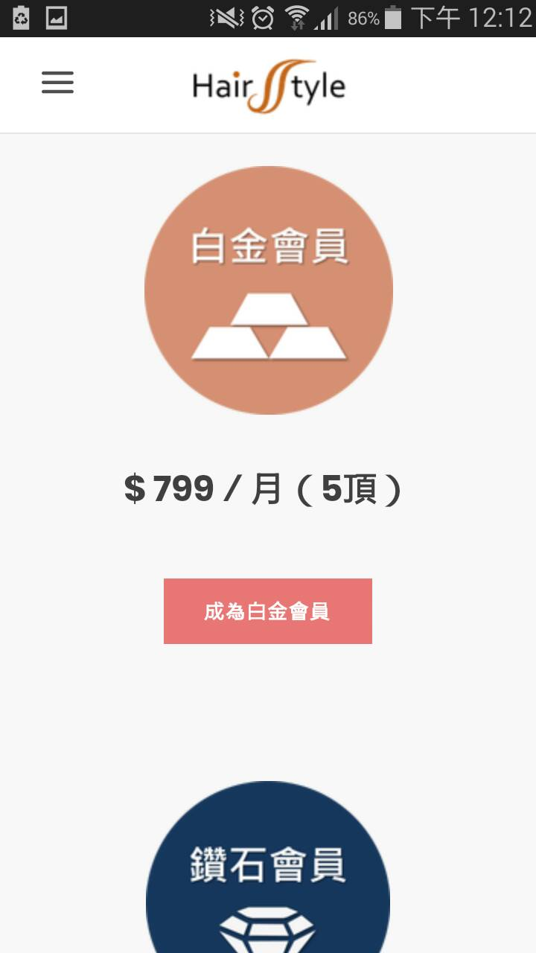
會員專區
（3）APP介面

Slide 34
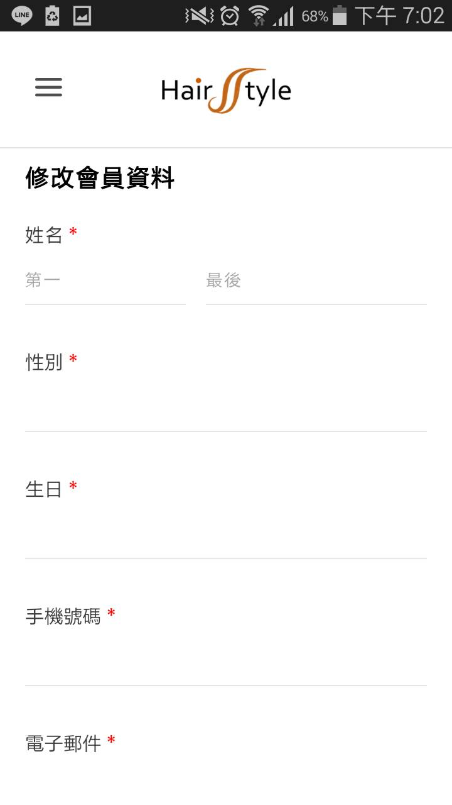
會員專區－編輯資料
（3）APP介面

Slide 35
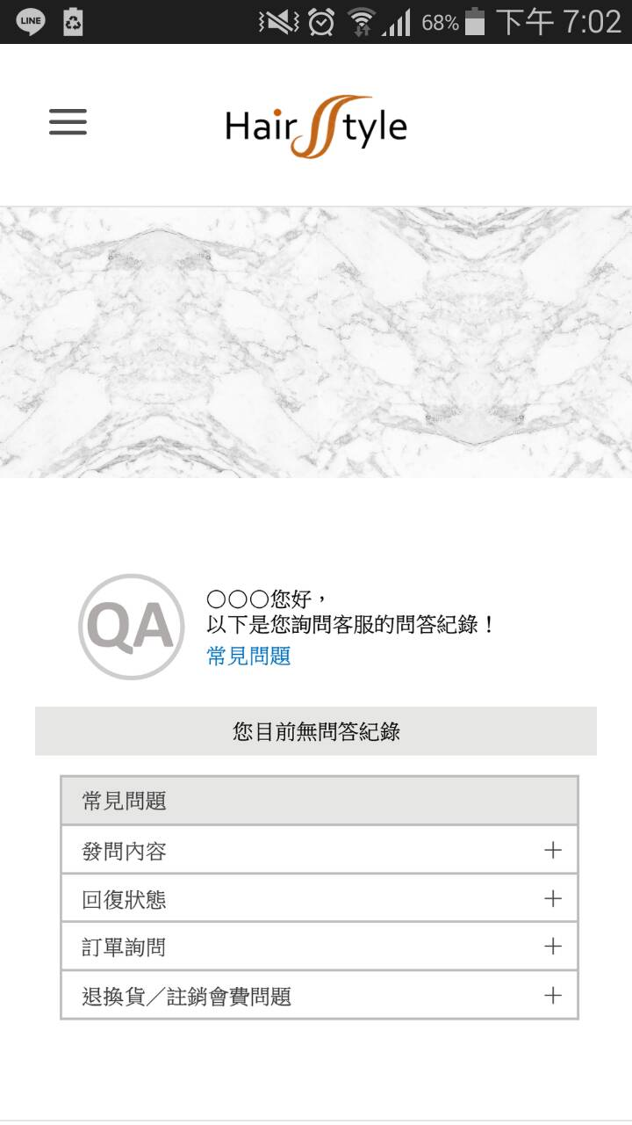
會員專區－問答紀錄
（3）APP介面

Slide 36
產業分析
Chapter 4
（1）總體環境分析
（2）SWOT分析
（3）五力分析

Slide 37
（1）總體環境分析
P
E
S
T
以租代買
共享經濟
時尚美髮指標
360°彈力塑模

Slide 38
（2）SWOT分析
不收運費及清洗費
S
衛生考量
O
W
以租代買
T
特定信賴假髮品牌

Slide 39
（3）五力分析
新進公司的威脅
同業競爭
者的威脅
供應商議價能力
消費者商議價能力
替代品的威脅
Notes:
供應商的議價能力高：提供假髮的廠商可自行生產，在價格方面可壟斷市場，因此議價能力較高
消費者的議價能力低：利用會員體制，給予消費者更多優惠方案
潛在進入者的威脅高：市場上已有許多類似的租賃平台，假髮供應商方面可自行生產買賣，可開發線上平台即可自行販售，因此存在高威脅的風險
替代品的威脅高：網路購物平台眾多，標榜價格低廉，可線上直接購買產品，因此判定替代品的威脅性高
同業競爭者的威脅高：國外的品牌商和渠道商擁有足夠的線下優勢和品牌優勢，對於即將導入市場的HairStyle來說知名度較不高，在同業競爭方面威脅性也較高

Slide 40
行銷策略
Chapter 5
（1）STP
（2）商業九宮格
（3）4P＆4C
（4）行銷策略

Slide 41
（1）STP
Ｓ
20－80歲 ↑ 20歲 ↑
T
禿頭、掉髮、變換造型的男／女性
P
時尚、品味、專業

Slide 42
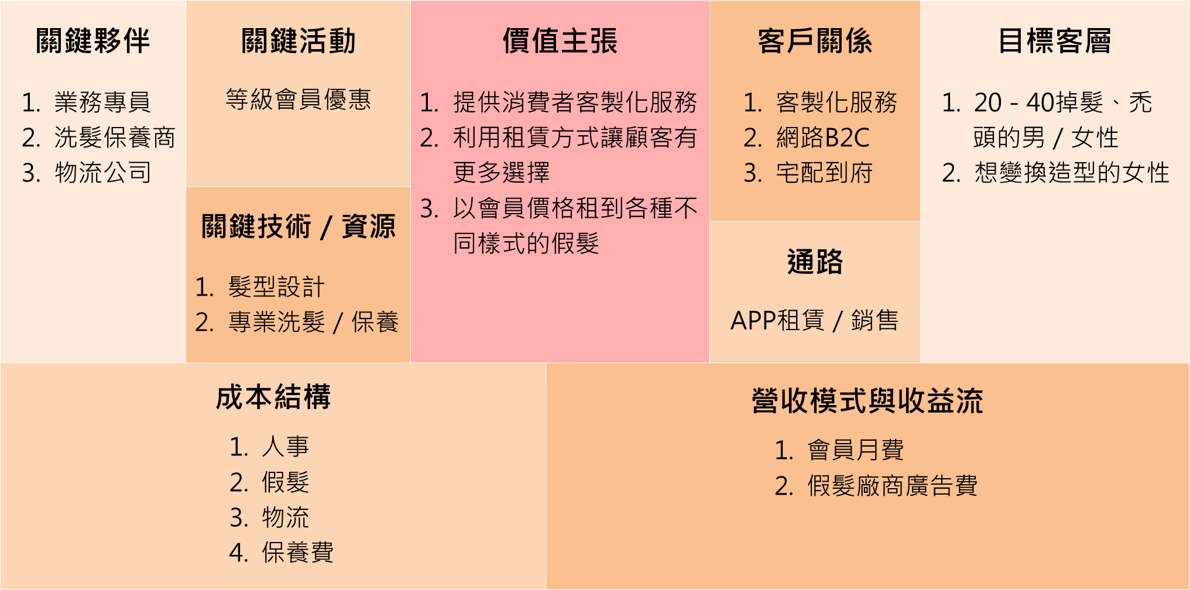
（2）商業九宮格

Slide 43
（3）4P＆4C
、客製化 假髮
產品
$
月費

Slide 44
（3）4P＆4C
多樣性
$
註冊會員、層級月費
線上下訂、諮詢；到府客製；宅配到府
1.試戴分享 2.平台互動 3.問題交流
…
Notes:
需求 成本 便利 溝通

Slide 45
（4）行銷策略

Slide 46
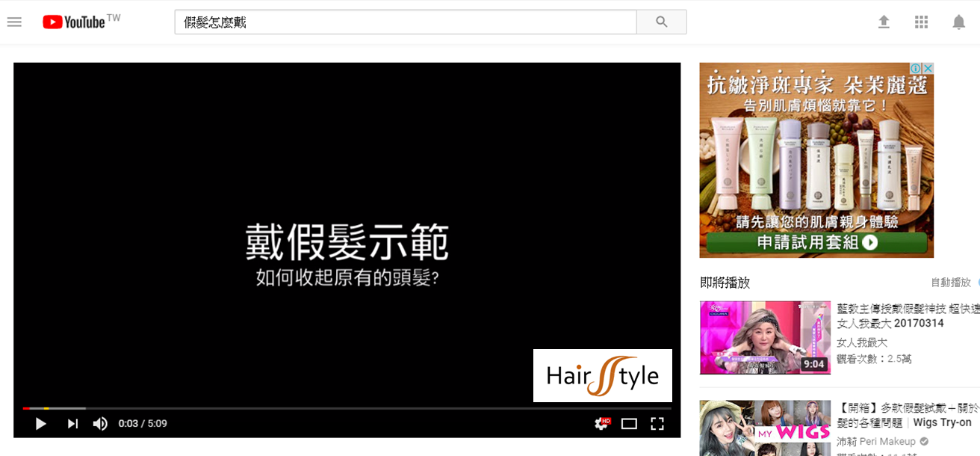
（4）行銷策略

Slide 47
（4）行銷策略

Slide 48
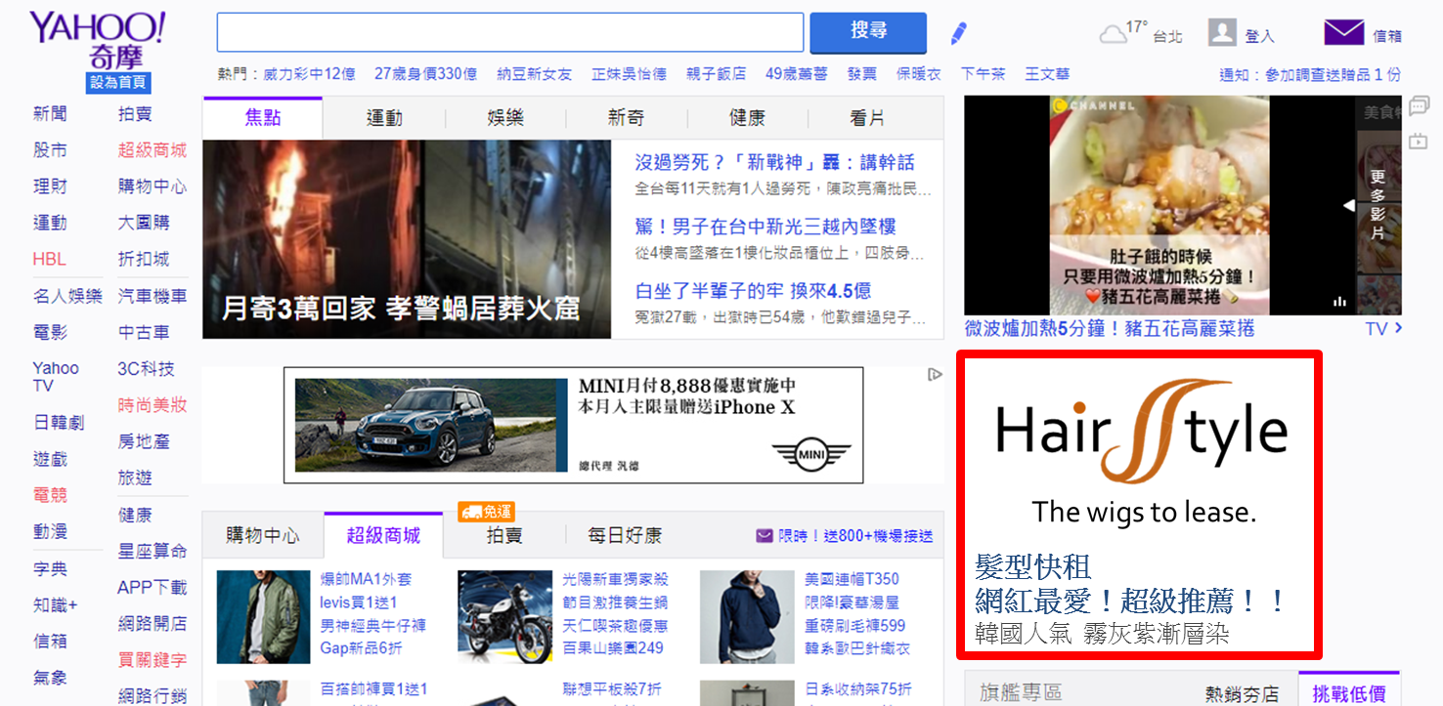
（4）行銷策略

Slide 49
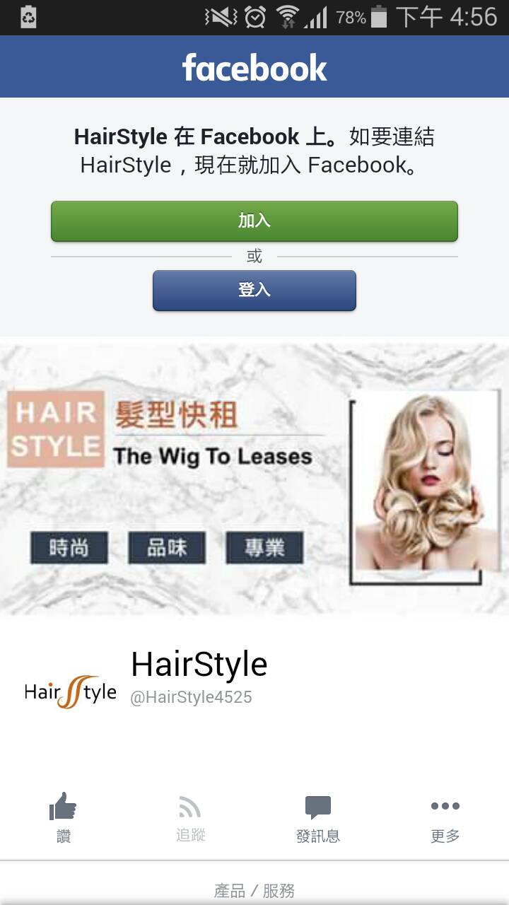
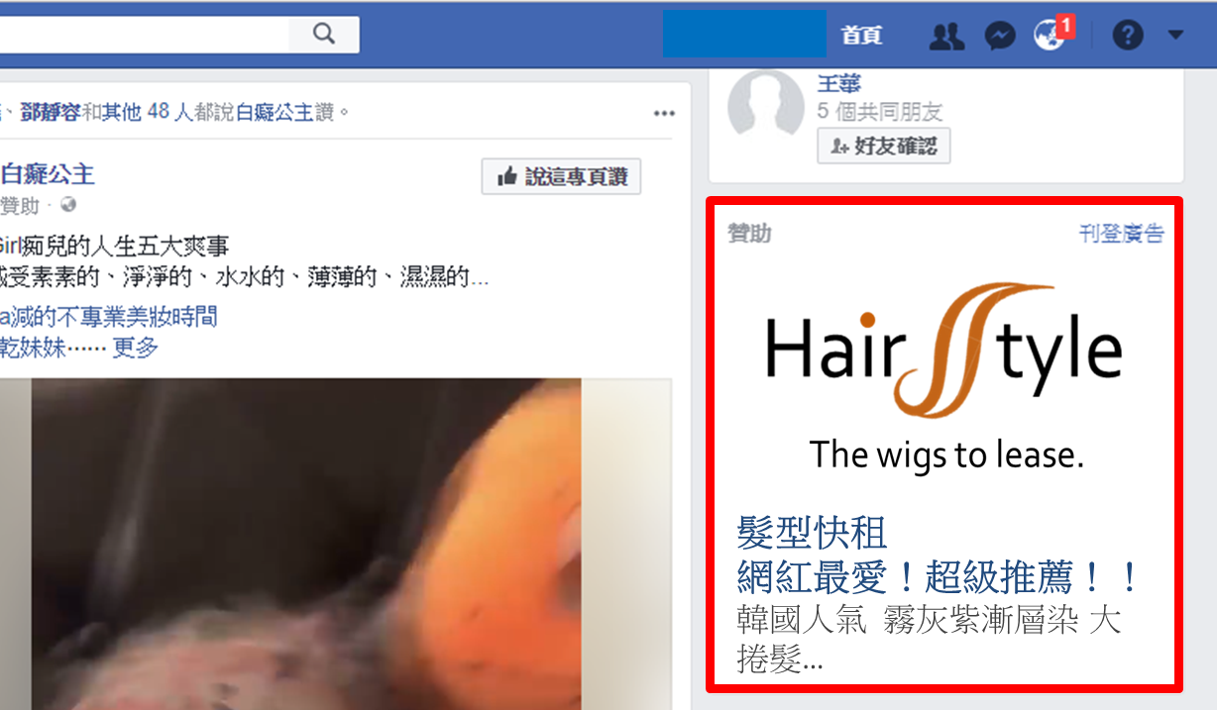
（4）行銷策略

Slide 50
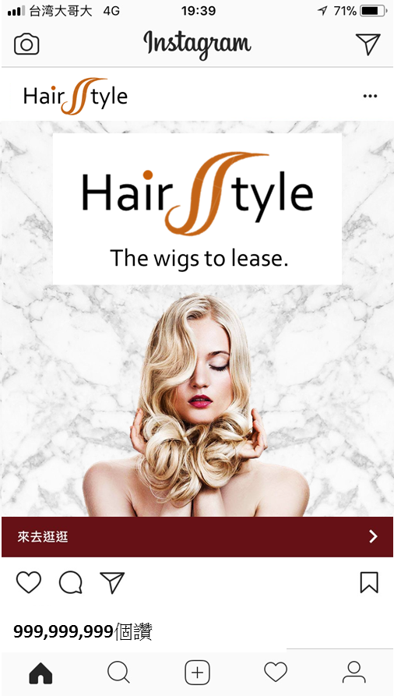
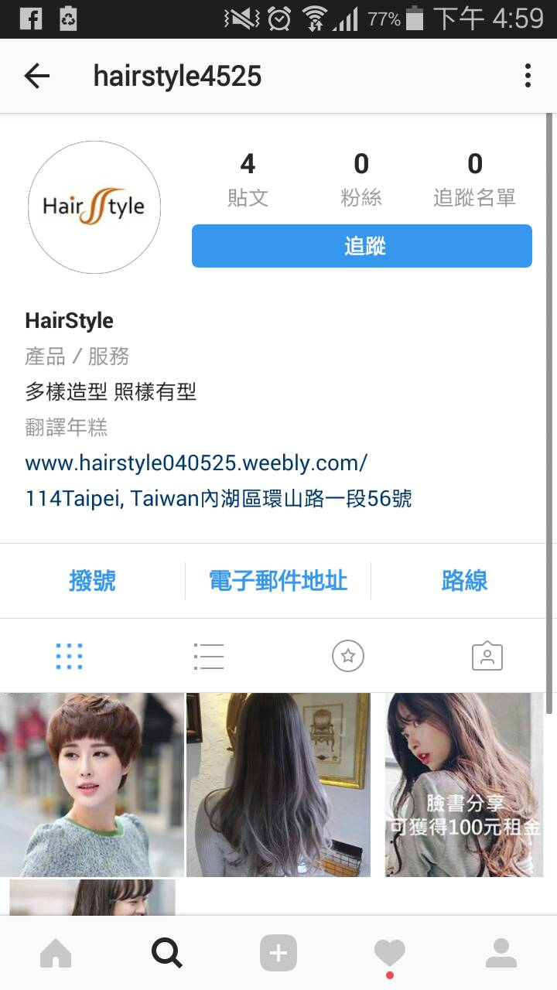
（4）行銷策略

Slide 51
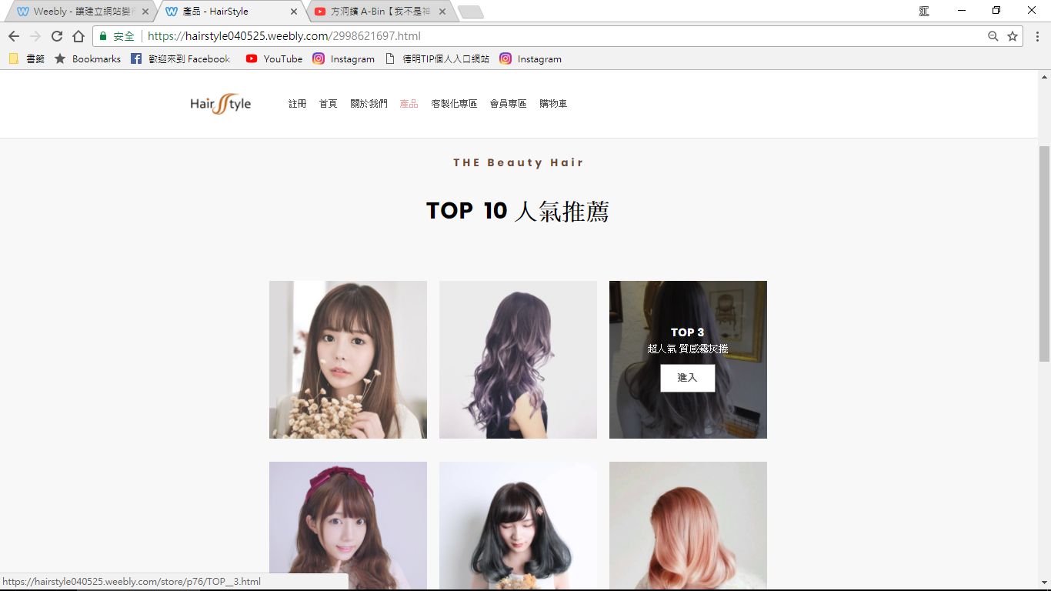
（4）行銷策略

Slide 52
Chapter 6
預期效益

Slide 53
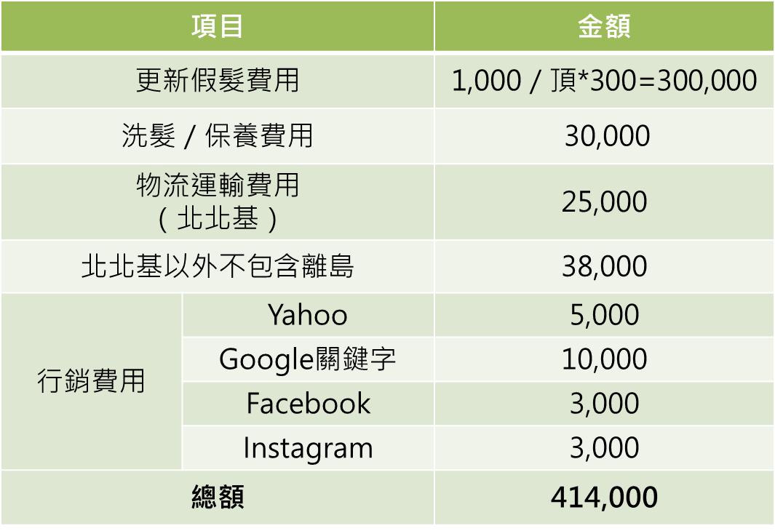
成本預估

Slide 54
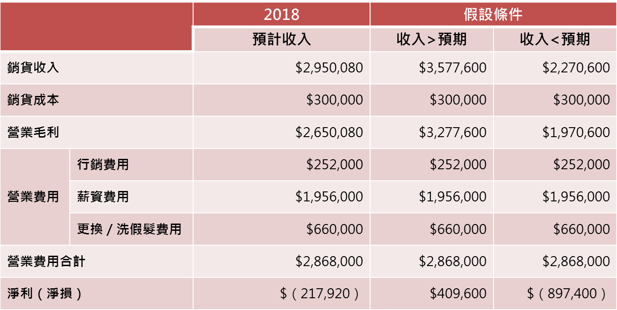
預期效益
銷貨收入項目：
月費+客製化費用+廣告費用
預售銷售價格誤差10% 單位：新台幣元

Slide 55
預期效益
預售銷售價格誤差10% 單位：新台幣元
2019年由虧轉盈

Slide 56
預期效益
預售銷售價格誤差10% 單位：新台幣元

Slide 57
Chapter 7
結論

Slide 58
結論
時尚
專業
創新
租賃
髮型
快租
多樣
造型

Slide 59
Chapter 7
參考資料

Slide 60
參考資料
1. C.Y.S. 假髮 接髮
http://www.wig.com.tw/?gclid=CjwKCAiAxuTQBRBmEiwAAkFF1qmym55OAxr4tyNlZd8jQ6kvlIIS4sea-hhL6OOywqvIx8QA643MaRoC7SgQAvD_BwE
2. WE CARE
http://www.167167.com/
圖片來源：GOOGLE、YOUTUBE、FACEBOOK、INSTAGRAM、YAHOO
4. ttnet.net
http://tw.ttnet.net/taiwan-products/%E5%81%87%E9%AB%AE.html
5. MIC 資策會 產業情報研究所
https://mic.iii.org.tw/
6. DOMO科技假髮
http://www.domohair.com/

Slide 61
多樣造型 造樣有型
- Thank you for listening -

